Slide 1

Primero!
Vamos a repasar los pronombres de complementos directos:
Complementos directos: Contestan la pregunta de ¿quién o qué?

Slide 2
Los complementos directos son:
Singular | Plural
me (me) | nos (us)
te (you) | os (you)
lo/la (him/her; you; it) | los/las (them; you)

Slide 3
Ejemplos:
Las compró y las dio a su esposa.
(He bought them and gave them to his wife.)
¿Quién lo hizo? (Who did it?)
Lo prefiero. (I prefer it.)
¿Me oyes? (Do you hear me?)
¿Donde se coloca el pronombre?
Antes del verbo
conjugado

Slide 4
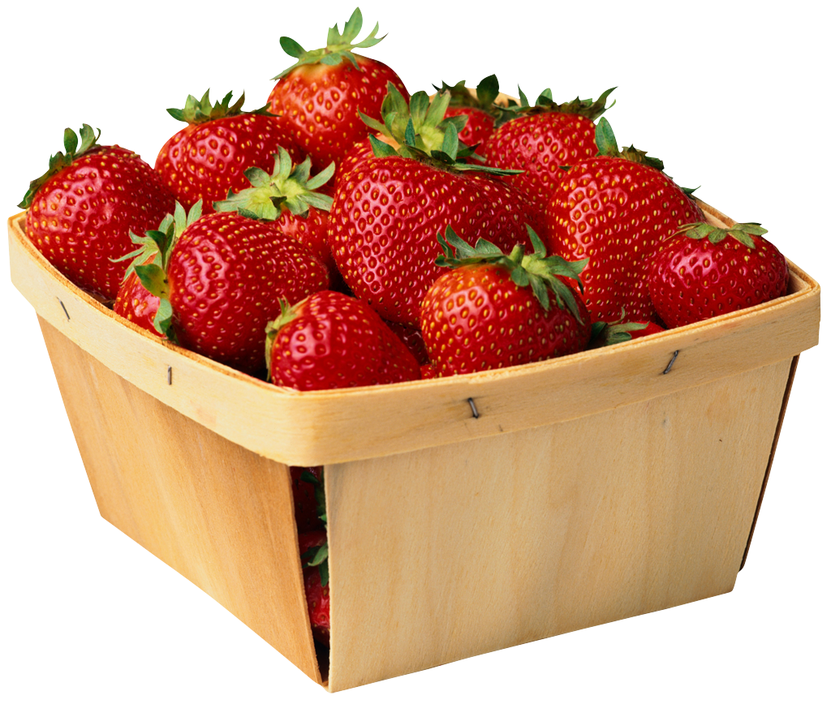
Juan come las fresas los miércoles.
¿Cuándo las come?
Juan las come los miercoles.

Slide 5

Ellos bebieron jugo el viernes.
¿Cuándo lo bebieron?
Lo bebieron el viernes.

Slide 6
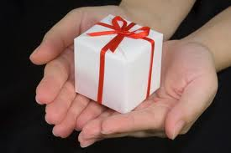
¡Ahora repasar los complementos indirectos!
Complementos indirectos: Contestan la pregunta,¿a quién o a qué?
(to or for whom? or to or for what?)-it tells us where the direct object is going.

Slide 7
Los complementos indirectos son:
Singular | Plural
me (me) | nos (us)
te (you) | os (you)
le (him/her; you; it) | les (them; you)

Slide 8
¿Dónde se coloca el pronombre?
Ella le escribe una carta.
Me da el dinero.
Nos dio un regalo.
Te compro flores.
Les mandaron tarjetas.
Antes del verbo
conjugado
*Si hay 2 verbos puedes colocar el pronombre
Antes del primero verbo: Te puedo decir todo.
Adjuntar al segundo verbo: Puedo decirte todo.

Slide 9
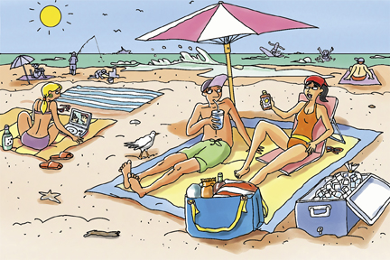

Direct and Indirect Object Pronouns Combined
(Los pronombres de complemento directo e indirecto usados juntos)
Traje el bronceador. ¿Me lo puedes aplicar?

Slide 10
Spanish direct and indirect object pronouns may be used together in the same sentence just as in English. As with most all pronoun use, the objective is to reduce the length, complexity, or redundancy of the language.
Julián, ¿me traes la película?
Julián, will you bring me the movie?
IOP
DOP
Te la traigo en un momento.
I’ll bring it to you in a moment.
As with all object pronouns, double object pronouns are placed before a conjugated verb,
and the indirect object pronoun (IOP)
precedes the direct object pronoun (DOP).

Slide 11
We also may place the pronouns after an infinitive or gerund, but both pronouns must remain adjacent to each other, that is, both pronouns must come either in front of the conjugated verb or after the infinitive or gerund.
Julián, ¿me traes la película?
Te la voy a traer en un momento.
Voy a traértela en un momento.
Te la estoy trayendo ahora mismo.
Estoy trayéndotela ahora mismo.
Notice that when the pronouns are placed after the infinitive or gerund, they are closed up to each other and to the verb. Note also the written accents that must be added.

Slide 12

se lo, se la, se los, se las
I threw the ball to you.
I threw it to you.
correct
Yo te
tir
el balón.
.
You threw the ball to me.
You threw it to me.
correct
Tú me
.
tiraste
lo
el balón.
Le and les must change to se before lo, la, los or las.
I threw the ball to him.
I threw it to him.
incorrect
correct
Yo
se
le
lo
tiré
el balón.
.
You can’t “le lo” in Spanish!
The context of the situation or the previous statement or question will clarify the meaning of se. Notice the following slide.

Slide 13
se lo, se la, se los, se las
¿Le prestas el dinero a Lupita?
Will you lend Lupita the money?
No, no se lo presto. Es mucho dinero.
No, I won’t lend it to her. It’s a lot of money.
Queremos comprarles los juguetes a los niños, ¿no?
We want to buy the toys for the children, right?
Sí, vamos a comprárselos mañana.
Yes, we’ll buy them for them tomorrow.

Slide 14
The combinations of object pronouns in Spanish are as follows:
me lo, me la
nos lo, nos la
me los, me las
nos los, nos las
te lo, te la
os lo, os la
te los, te las
os los, os las
se lo, se la
se lo, se la
se los, se las
se los, se las

Slide 15
FIN

